Slide 1
Наглядные доказательства теоремы Пифагора
Муниципальное бюджетное общеобразовательное учреждение Ширинская СШ №18
Исследовательский проект
Автор :Г.А.Несивкина,
учитель математики Ширинской СШ №18

Slide 2
Цель
Изучить и представить наглядные доказательства теоремы Пифагора, доступные для восприятия учащимися средней школы.

Slide 3
Задачи
Собрать и проанализировать различные методы доказательства теоремы Пифагора;
подготовить визуальные материалы;
провести практическое занятие с учащимися на основе данных материалов.

Slide 4
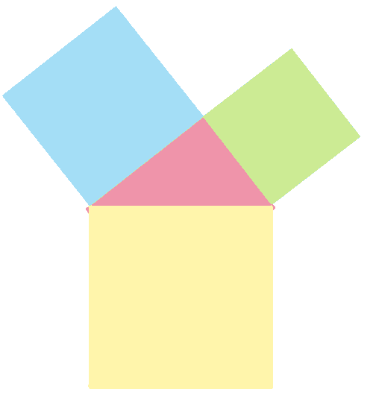
Проблема
Несмотря на общепринятость теоремы Пифагора, многие учащиеся сталкиваются с трудностями в ее восприятии и понимании методов доказательства.

Slide 5
Введение в теорему Пифагора
Теорема Пифагора занимает центральное место в геометрии, связывая стороны прямоугольного треугольника. Она утверждает, что квадрат гипотенузы равен сумме квадратов катетов. Несмотря на свою простоту, многие учащиеся испытывают трудности в понимании этой теоремы. В рамках нашего исследования мы стремимся рассмотреть различные наглядные доказательства, чтобы сделать материал более доступным для учащихся 7-8 классов, а также развить их логическое и пространственное мышление.

Slide 6
Введение в теорему Пифагора
Теорема Пифагора — ключевой аспект евклидовой геометрии, утверждающий, что в прямоугольном треугольнике сумма квадратов длин катетов равна квадрату гипотенузы. Эта связь была известна древним цивилизациям задолго до Пифагора, который признан автором строгого доказательства. Теорема отражает взаимосвязь площадей квадратов на сторонах треугольника и имеет обратное утверждение. Она служит основой для множества геометрических и алгебраических методов, находя применение в различных науках.

Slide 7
Геометрические доказательства теоремы Пифагора
Одним из самых известных способов доказательства теоремы Пифагора является использование квадратов, построенных на каждом катете и гипотенузе прямоугольного треугольника.
Площадь квадрата на гипотенузе равна сумме площадей квадратов на катетах (a² + b² = c²), что наглядно иллюстрирует связь между сторонами треугольника.
Существует множество методов, как, например, разбиение квадратов на треугольники, что помогает глубже понять теорему и ее применение в образовании.

Slide 8
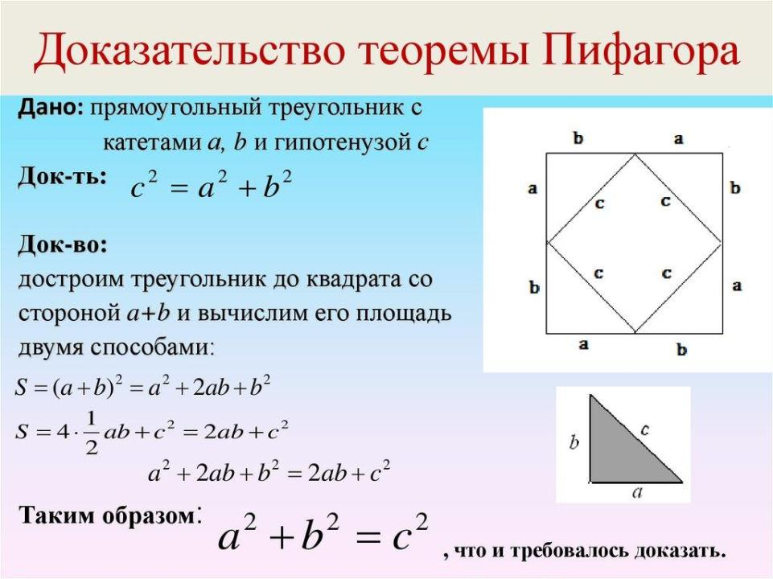
Геометрические доказательства теоремы Пифагора с использованием квадратов на сторонах треугольника.

Slide 9
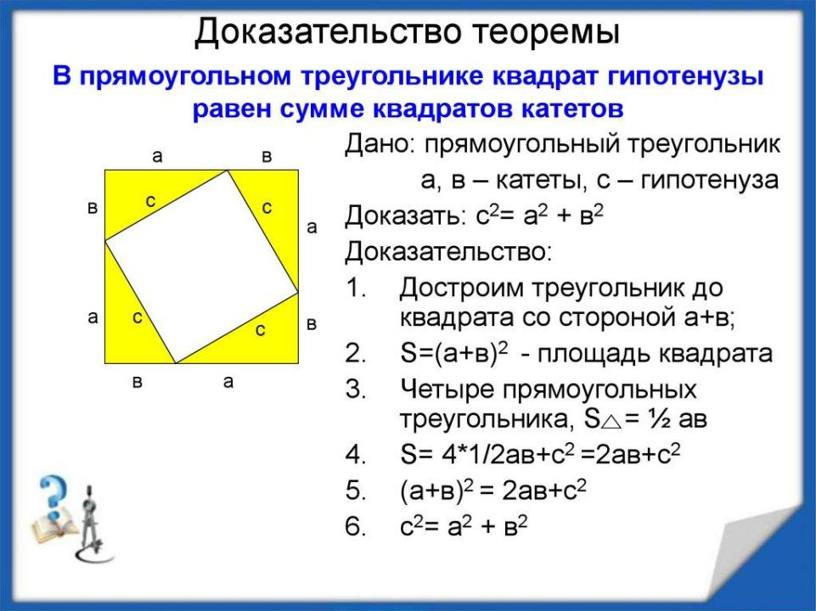
Геометрические доказательства теоремы Пифагора с использованием квадратов на сторонах треугольника.

Slide 10
Алгебраические доказательства теоремы Пифагора
Теорема Пифагора имеет множество алгебраических доказательств.
Одним из простых способов является использование координатной плоскости: для прямоугольного треугольника с катетами a и b, длина гипотенузы c вычисляется как c = √(a² + b²), что ведет к равенству
c² = a² + b².
Также можно использовать свойства подобия треугольников. Высота из прямого угла к гипотенузе образует два подобные треугольника, позволяющие выразить отношения сторон.
Кроме того, алгебраические методы открывают более широкий контекст для применения теоремы в различных областях.

Slide 11
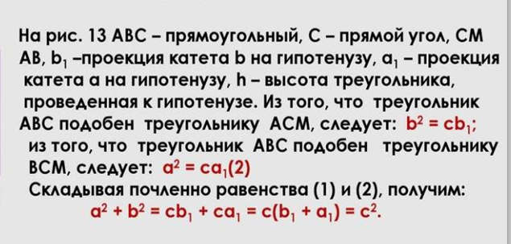
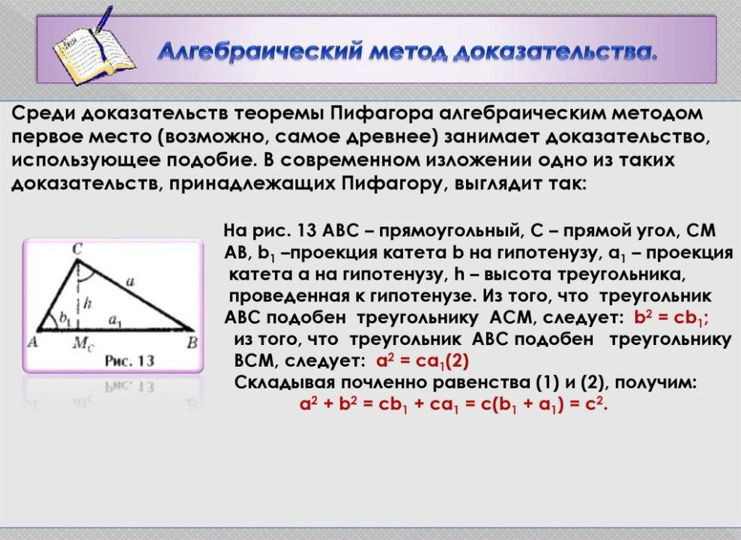
Алгебраический метод доказательства
Среди доказательств теоремы Пифагора алгебраическим методом
первое место занимает доказательство, использующее подобие.
В современном изложении одно из таких доказательств,
принадлежащих Пифагору , выглядит так.
Алгебраические доказательства теоремы Пифагора с использованием систем уравнений

Slide 12
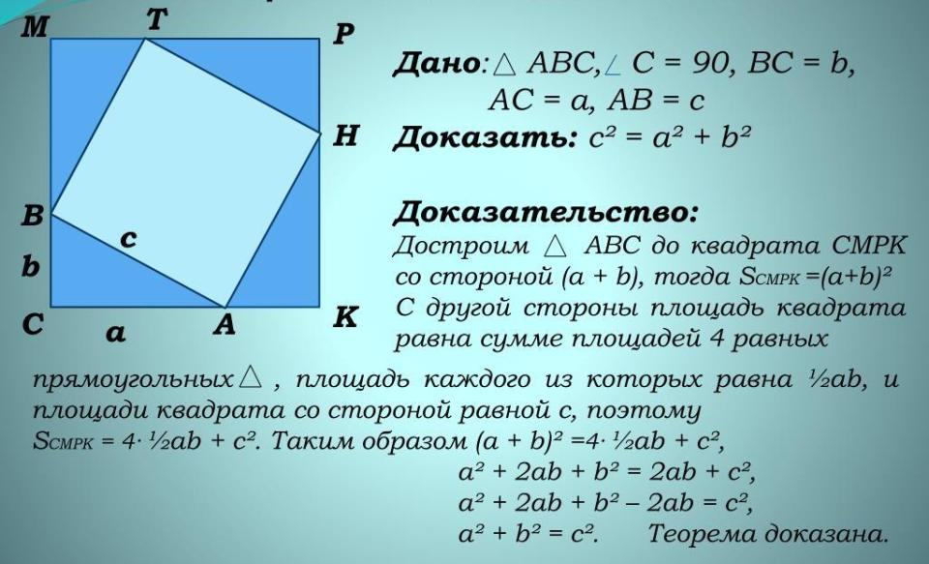
Алгебраический метод доказательства

Slide 13
Нестандартные методы доказательства
Нестандартные методы доказательства теоремы Пифагора включают в себя оригинальные подходы, которые редко рассматриваются в учебниках. Например, доказательства через подобие треугольников указывают на взаимосвязанность особенностей высот, оснований и углов, что помогает интуитивно осознать истину теоремы.

Slide 14
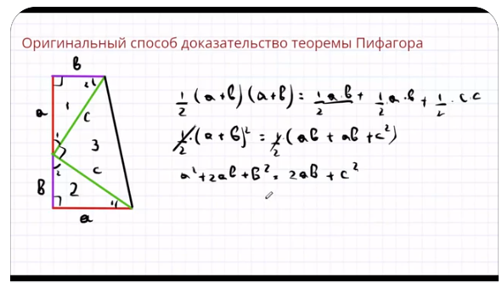
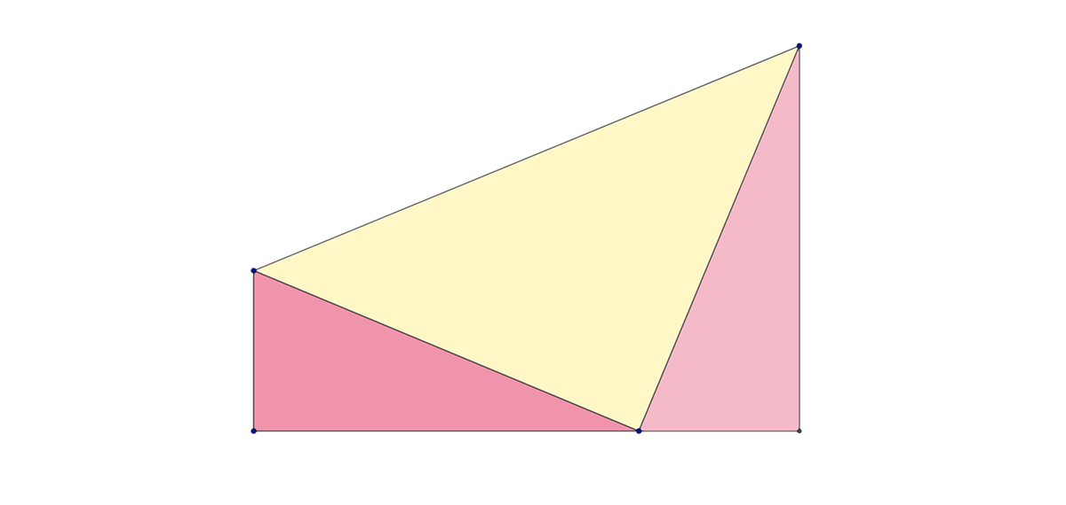
Уникальные методы, предложенные Леонардо да Винчи и Гарфилда, акцентируют равенство площадей и используют принципы дифференциального анализа.

Slide 15
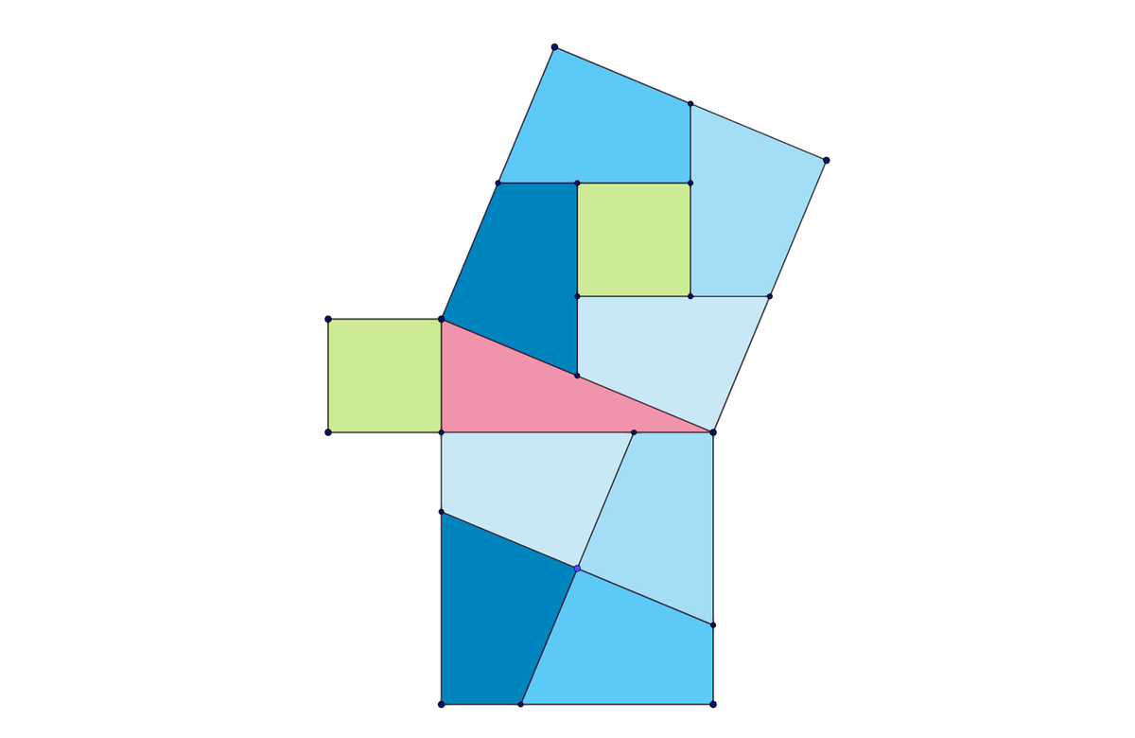
Изучение этих оригинальных подходов обогащает
математическую культуру и подчеркивает важность
взаимосвязей между дисциплинами.
Доказательство Перигаля

Slide 16
Визуальные материалы для обучения
Визуальные материалы играют ключевую роль в изучении математики, позволяя учащимся лучше воспринимать и осваивать сложные концепции. Они помогают преодолеть барьеры между чувственным и рациональным восприятием, что особенно актуально для абстрактных объектов.

Slide 17
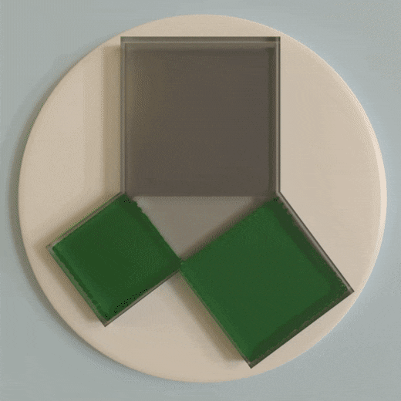
Методы визуализации, такие как диаграммы и анимации, стимулируют интерес и глубокое понимание материала.

Slide 18
Практическое применение теоремы Пифагора
Теорема Пифагора остается актуальной в различных областях, таких как строительство, архитектура и инженерия.
Инженеры используют ее для расчета нагрузок и проектирования безопасных конструкций.
В повседневной жизни дачники помогают точно измерять расстояния при проектировании.
Также эта теорема находит применение в искусстве и дизайне, способствуя созданию гармоничных пропорций.
Учителя математики активно используют ее для прикладного обучения, что делает учебный процесс более увлекательным и эффективным.

Slide 19
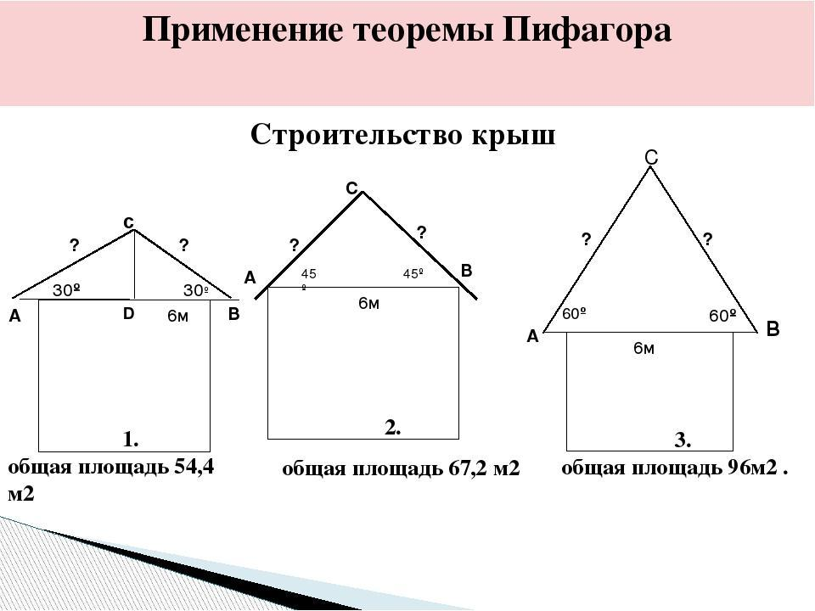
Примеры практического применения теоремы Пифагора в строительстве и установке конструкций

Slide 20
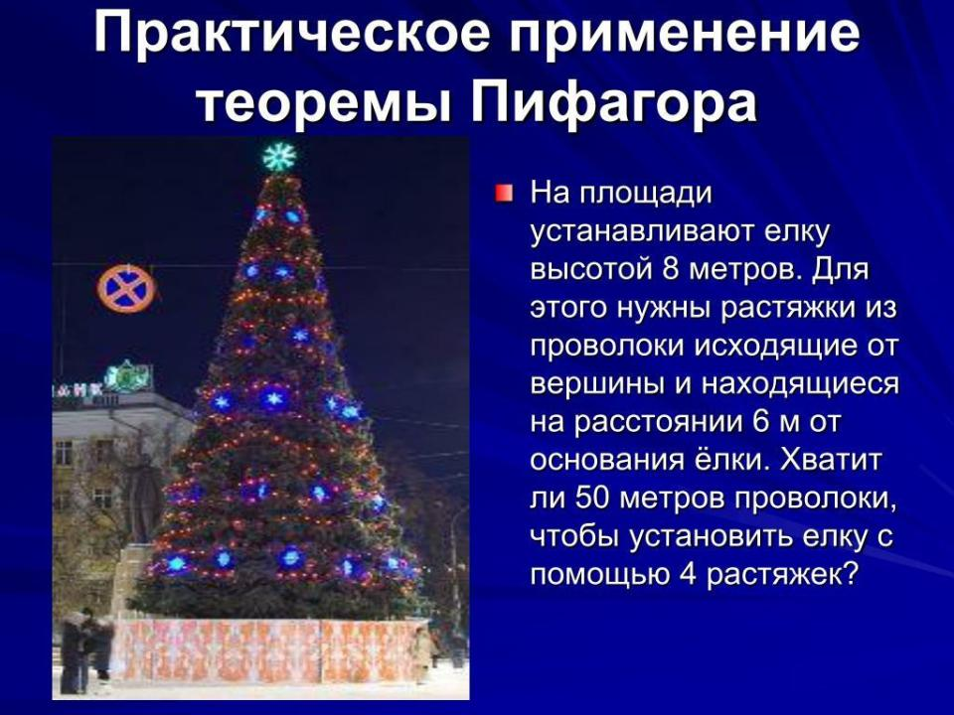
Примеры практического применения теоремы Пифагора в строительстве и установке конструкций

Slide 21
Рекомендации по преподаванию теоремы Пифагора
Для эффективного преподавания теоремы Пифагора важно использовать деятельностный подход, который активизирует самостоятельность и критическое мышление учащихся. Необходимо создавать динамичные уроки, которые включают новые знания, их закрепление и актуализацию. Взаимодействие между учениками через проектные работы и интерактивные игры обогащает опыт. Внедрение современных технологий делает процесс изучения увлекательным, а применение знаний в реальных ситуациях способствует лучшему пониманию и запоминанию материала.

Slide 22
Заключение
Подводя итоги исследования наглядных доказательств теоремы Пифагора, важно отметить её значимость в математическом образование.
Намечено, что разнообразие методов обучения, таких как геометрические, алгебраические и нестандартные подходы, способствует глубокому пониманию теоремы.
Создание визуальных материалов и практических занятий усиливает усвоение и вовлекает студентов в процесс.
рекомендации для учителей направлены на активное вовлечение учащихся и эффективное преподавание, что делает математику более доступной и увлекательной.

Slide 23
Список литературы
1. Теорема Пифагора — Википедия. freeresource: https://ru.wikipedia.org/wiki/теорема_пифагора
2. Теорема Пифагора: формула, доказательство, история... blog.tutoronline.ru. freeresource: https://blog.tutoronline.ru/teorema-pifagora
3. Теорема Пифагора: история открытия и объяснение blog.fenix.help. freeresource: https://blog.fenix.help/zalipatelnaya-nauka/teorema-pifagora-dlya-nachinayushhix
4. Теорема Пифагора - Записка на Яндекс. freeresource: https://tr-page.yandex.ru/translate?lang=en-ru&url=https://en.wikipedia.org/wiki/pythagorean_theorem
5. Теорема Пифагора — Рувики. freeresource: https://ru.ruwiki.ru/wiki/теорема_пифагора

